Slide 1

行业量化研究 · 8 页重构样稿
基于 AI 芯片算力行业的
交易策略分析
多因子选股模型构建与回测
15 只股票 · 21→10 个因子 · 2025.01—2026.03
策略年化
行业内 Alpha
最大回撤
96.7%
+42.7%
12.5%

Slide 2
01 市场背景
02
市场在扩张，但投资回报取决于结构性轮动
全球和中国市场都在高速增长，真正可交易的是产业链内部的分化。
中国市场 CAGR
44.7%
全球 CAGR 28.9%
2024 年 NVIDIA 在 AI 加速器市场的份额约 87%。高景气叠加高集中度，意味着机会和拥挤交易会同时放大。
数据来源：Grand View Research、IDC、前瞻产业研究院；份额为原报告引用口径。
AI 芯片算力行业交易策略 · 重构样稿

Slide 3
02 股票池
03
股票池覆盖全产业链，而不是只押注 GPU 设计
15 只样本股分布在 8 个细分方向，组合的机会来自上下游轮动。
设备 / 材料
IP / 接口
设计 / 封装
服务器 / 互联
应用 / 存储
中微公司
中芯国际
芯原股份
澜起科技
寒武纪 · 景嘉微
紫光国微 · 长电科技
中科曙光 · 浪潮信息
光迅科技 · 中际旭创
科大讯飞 · 中科创达
兆易创新
选股逻辑
沿着“设备材料 → 设计封装 → 服务器互联 → 应用落地”组织样本股，避免把主题投资误写成单一芯片设计押注。
初始候选 17 只，经数据可用性确认后保留 15 只。
AI 芯片算力行业交易策略 · 重构样稿

Slide 4
03 因子筛选
04
21 个候选因子经过四道闸门，只留下 10 个
筛选顺序从统计显著性走到经济可解释性，再处理冗余。
1
WLS 回归
2
Rank IC
3
五分位回测
4
冗余剔除
|平均 t| ≥ 2
|平均 IC| ≥ 0.03
超额收益 ≥ 4%
相关系数阈值 0.6
10 / 21
最终因子
PE PB PS yoy_OI yoy_NI
最终入模
不是因子越多越好，而是每个因子都要通过独立检验。
ROE 毛利率 5 日换手率 REVS5 RSTR12
多数因子呈负向作用：低估值、低换手和动量反转更占优。
AI 芯片算力行业交易策略 · 重构样稿

Slide 5
04 模型构建
05
模型每月只做一次决定，复杂度被刻意压低
Ridge + Top 5 等权：用约束换取小样本下的稳定性。
1
月末读取
核心表达式
15 只股票的 10 个因子值
r̂ᵢ,ₜ₊₁ = Σₖ₌₁¹⁰ β̂ₖ,ₜ₊₁ · Fᵢ,ₖ,ₜ
2
估计载荷
过去 6 个月因子收益均值
关键参数
3
预期收益排序
计算下一期预期收益率
回测区间
2025.01—2026.03
持仓
Top 5 等权
4
Top 5 等权
初始资金
100 万元
基准
沪深 300
扣除交易费用后持有一月
回归
Ridge, α = 1.0
成本
买万三；卖万三 + 千一印花税
AI 芯片算力行业交易策略 · 重构样稿

Slide 6
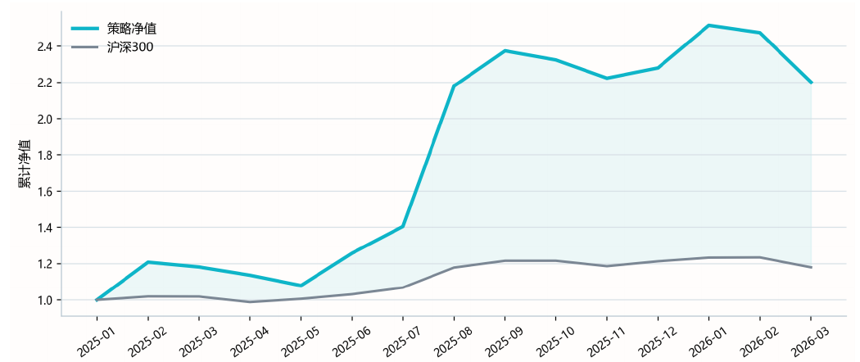
05 回测结果
06
策略年化 96.7%，但更值得关注的是风险效率
净值在 2025 年 8 月后显著拉开与沪深 300 的距离。
96.7%
策略年化收益
显著高于基准
1.70
夏普比率
收益风险比良好
超额年化 81.5%
最大回撤 12.5%
解释：收益来自结构性轮动，但单月最好约 +55.1%、最差约 -11.0%，波动仍然明显。
AI 芯片算力行业交易策略 · 重构样稿

Slide 7
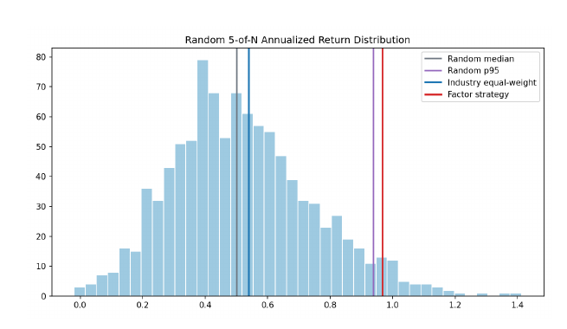
06 稳健性验证
07
P96.1 说明模型有选股能力，但赢家集中风险没有消失
随机基准提供正面证据；留一法同时暴露了真实边界。
P96.1
因子策略位于随机分布的高分位
基准
年化
夏普
因子策略
96.7%
1.70
行业等权
54.0%
1.28
随机中位
50.2%
0.91
沪深 300
15.2%
1.11
1000 次随机 5 选股年化收益分布
风险边界：剔除中际旭创或芯原股份后，10 因子 Alpha 会降至约 12%—13%；策略有真实选股能力，也有赢家集中度风险。
AI 芯片算力行业交易策略 · 重构样稿

Slide 8
结论
证据成立，
但边界同样清楚
已证实
相对行业等权约 +42.7% 年化 Alpha，随机分布位于 P96.1。
未解决
样本短、股票池仅 15 只，收益对少数赢家和主题行情仍敏感。
下一步
把流动性、冲击成本和风格中性约束写入模型，再做滚动样本外验证。
这是一条值得继续验证的研究线索，而不是可直接交易的成品。

